Slide 1
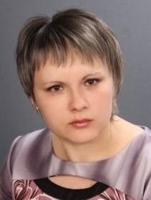
Гетманская Елена Викторовна
Воспитатель
МБДОУ д/с №28
станицы Темижбекская
муниципального образования
Кавказский район

Slide 2
С чего начинается Родина для каждого из нас?
С золотых полей и тенистых лесов, с морского прибоя и
журчания реки, со старинных сказок и песен,
с семейных преданий и рассказов земляков-
старожилов.
Эта работа открыла для меня огромный простор
для саморазвития в профессиональном плане.
Моя тема: «Край наш кубанский – родная земля!»

Slide 3
Цель: знакомство дошкольников с историческим прошлым
своего народа, воспитание у детей уважения и любви к
предкам и родному краю.
Задачи:
повысить интерес к истории своего народа;
обогатить знания детей об образе жизни людей на Кубани
в старину, их трудовой деятельности;
знакомство с историей жилища кубанских казаков,
их домашней утварью;
приобщать детей к истокам народной культуры: фольклору,
песням;
воспитывать чувство гордости за свой народ,
уважение к традициям.

Slide 4
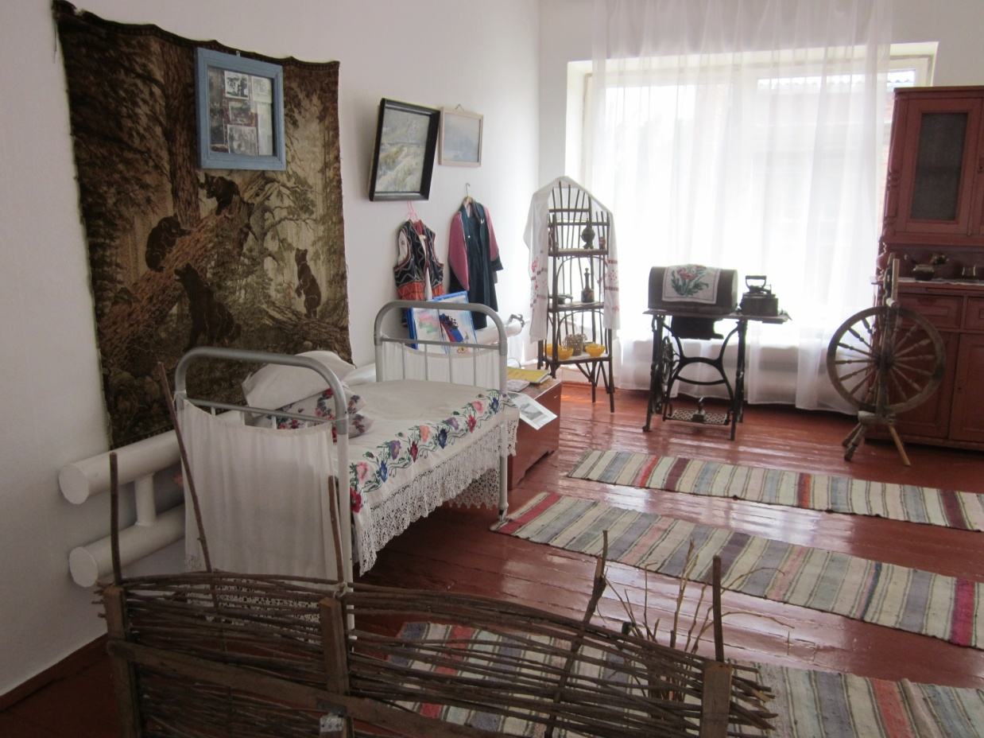
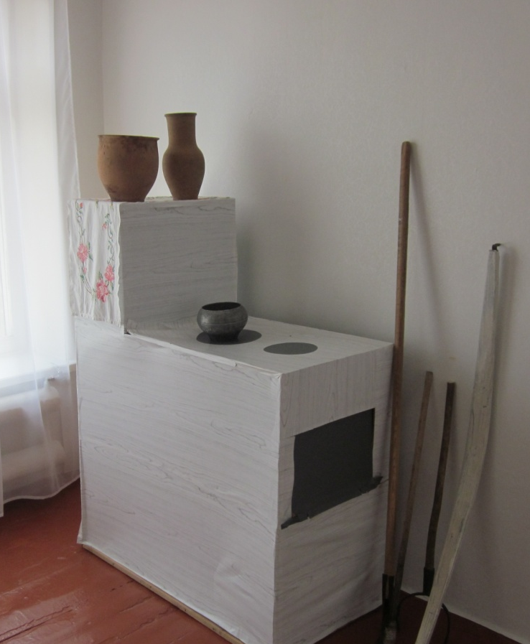
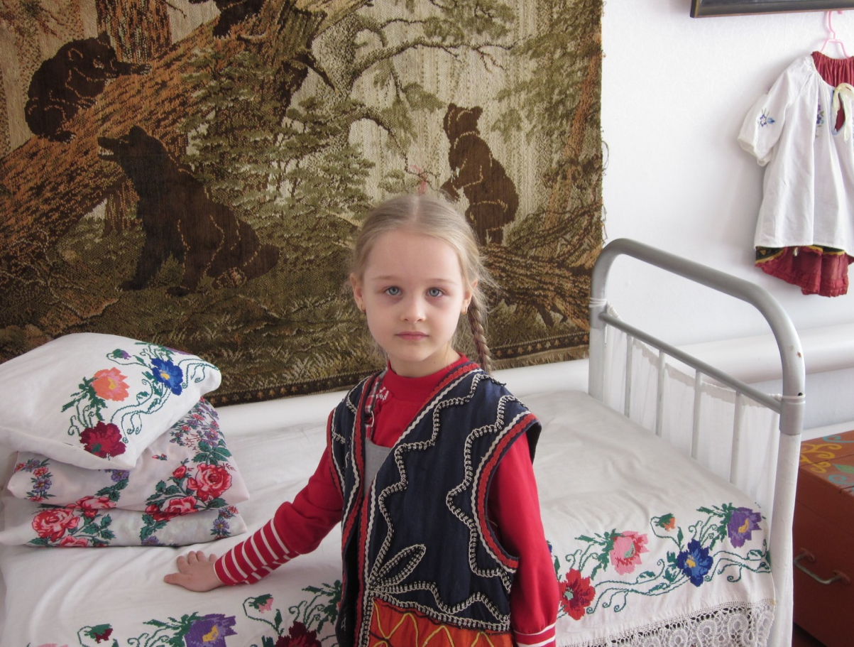
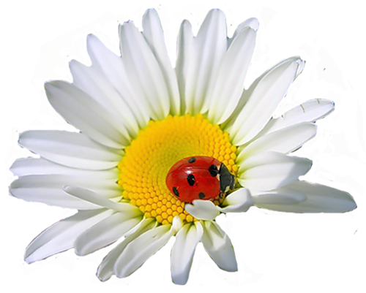
Кубанская
горница

Slide 5
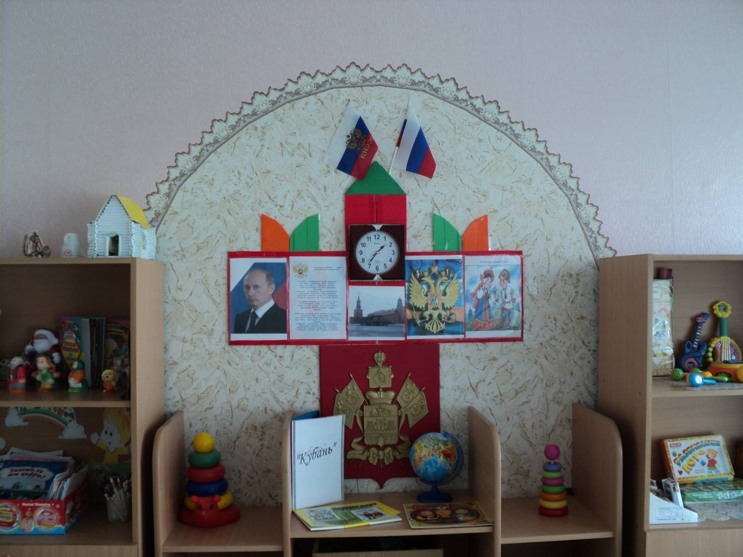
Родина – слово большое, большое! Пусть не бывает на свете чудес, Если сказать это слово с душою, Глубже морей оно, выше небес!

Slide 6
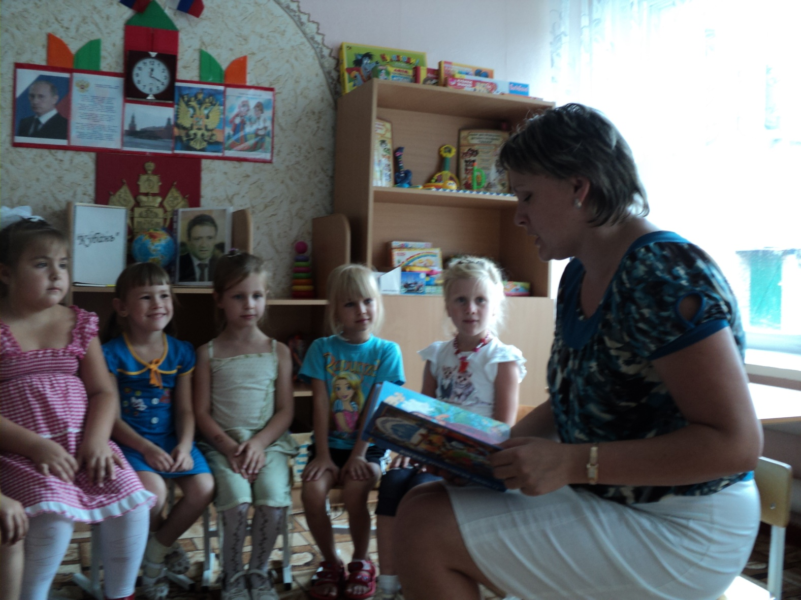
Книги учат детей Всем премудростям жизни – Как быть Человеком, И быть нужным Отчизне.

Slide 7
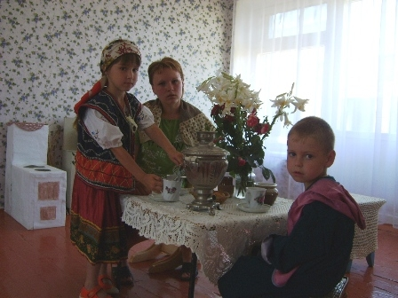
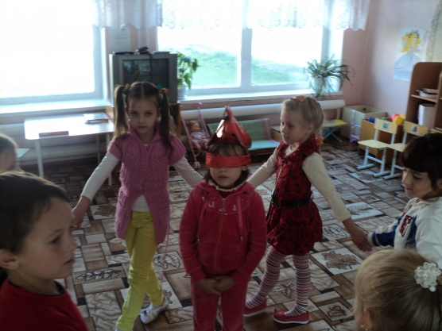
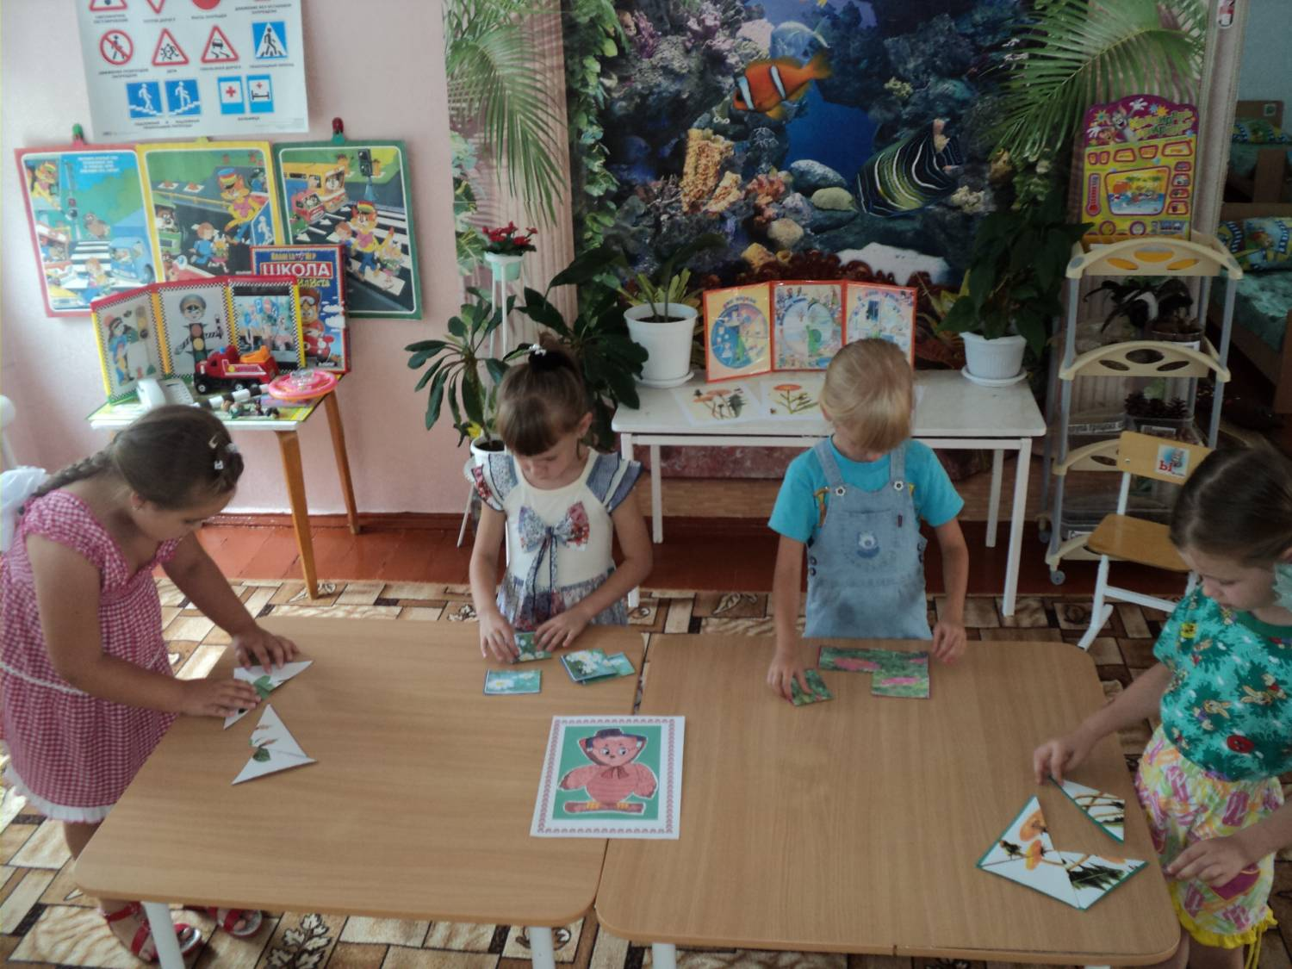
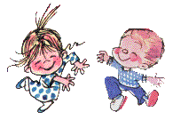
Познавай, играя!

Slide 8
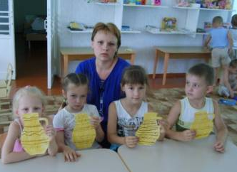
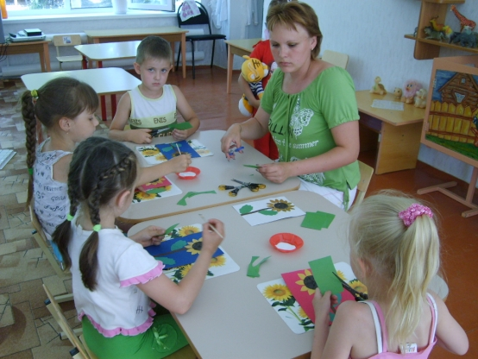
Кружок
«Кубанские
ремесла»

Slide 9
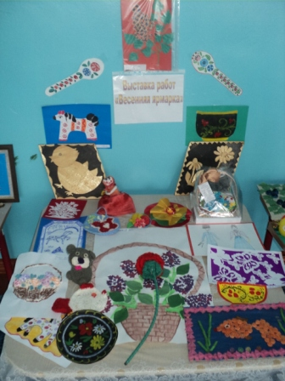
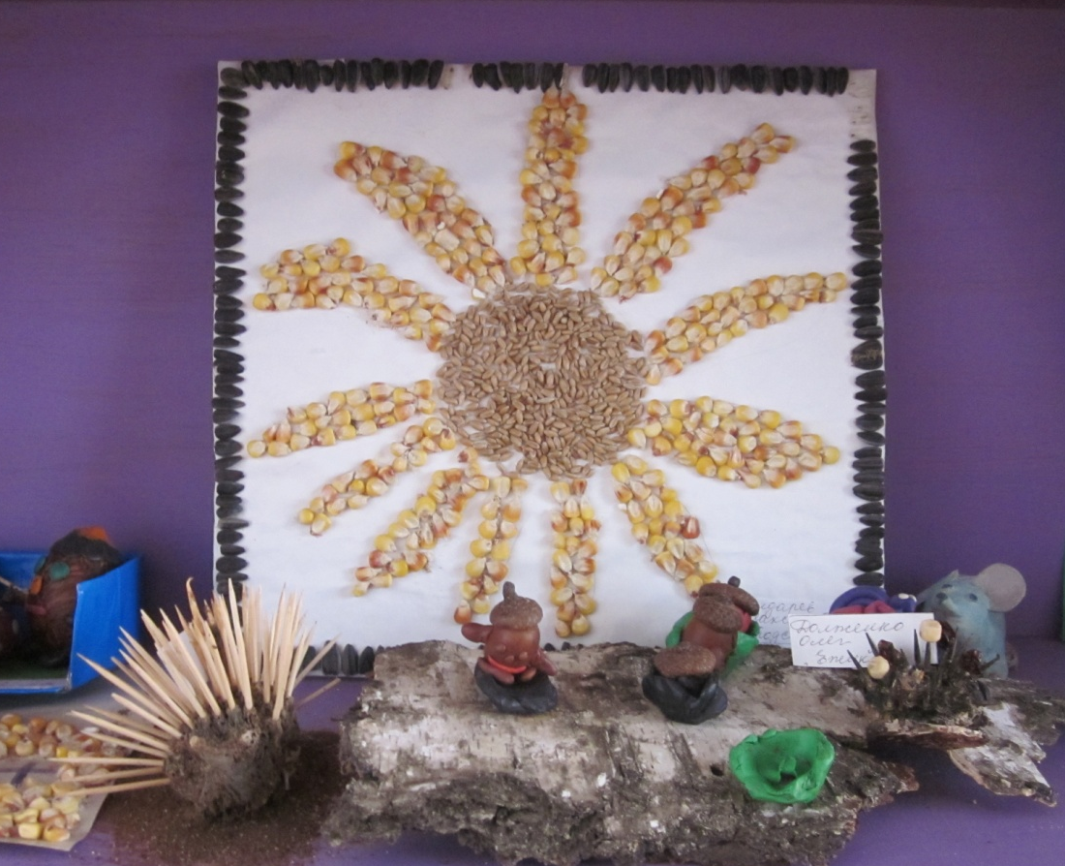
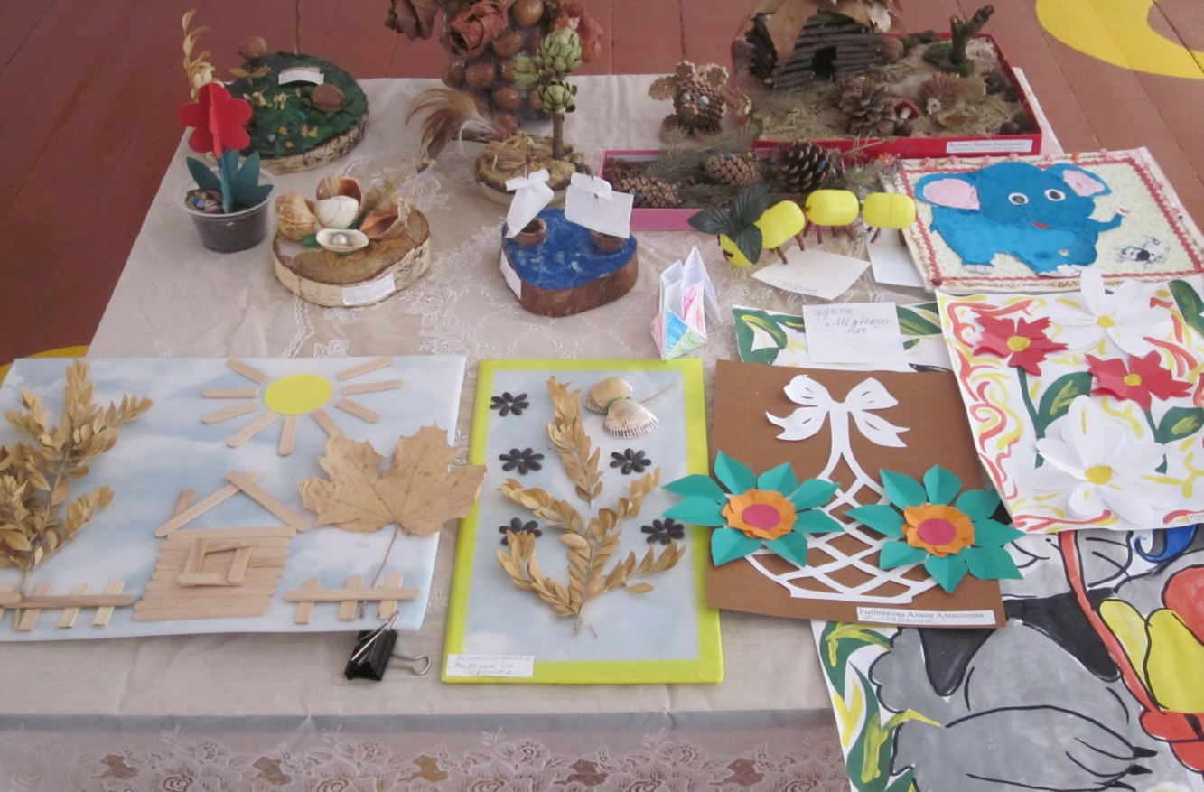
Выставка
детских работ

Slide 10
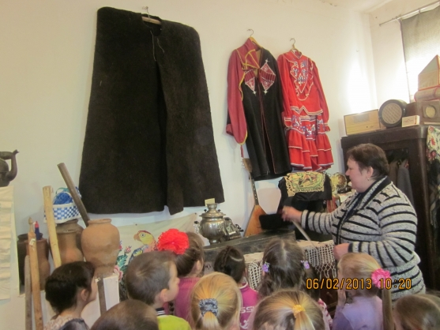
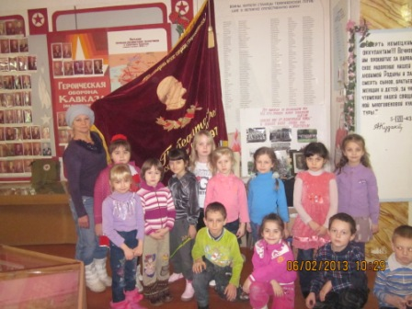
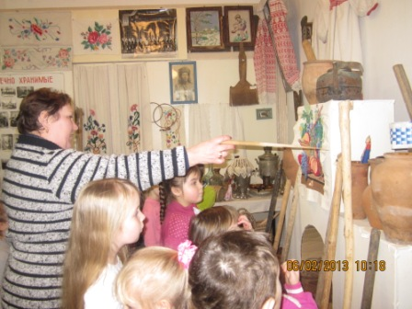
Экскурсия
в музей станицы

Slide 11
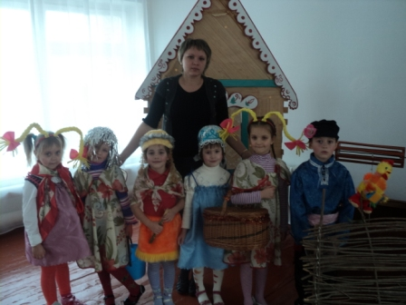
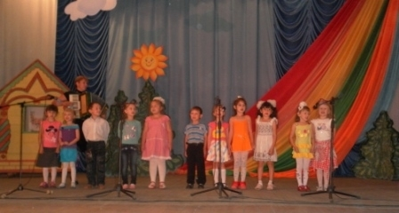
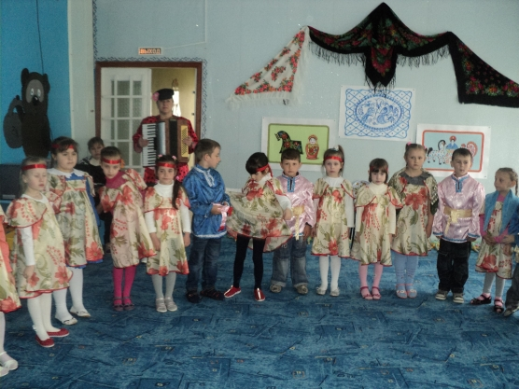
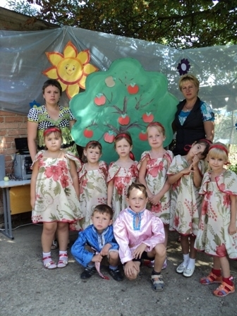
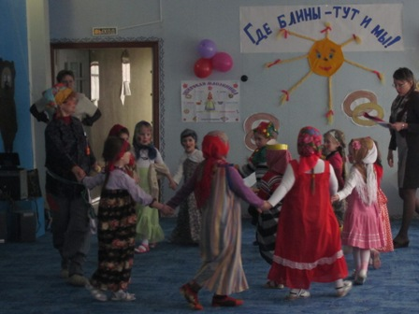
Народные праздники

Slide 12
Край наш кубанский
– родная земля!
станица Темижбекская

